Slide 1


Приложение по определению
недоброкачественного новостного материала «FakeDetector»
Рынок НТИ: «HomeNet»
Сквозная технология: «Искусственный интеллект»
Акселерационная программа:
Школа студенческого технологического предпринимательства «Мой стартап»
2024, РГРТУ

Slide 2

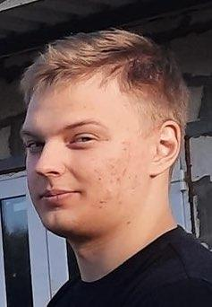
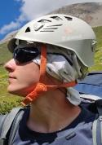
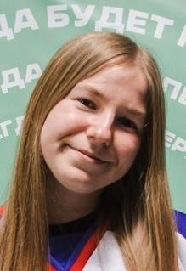
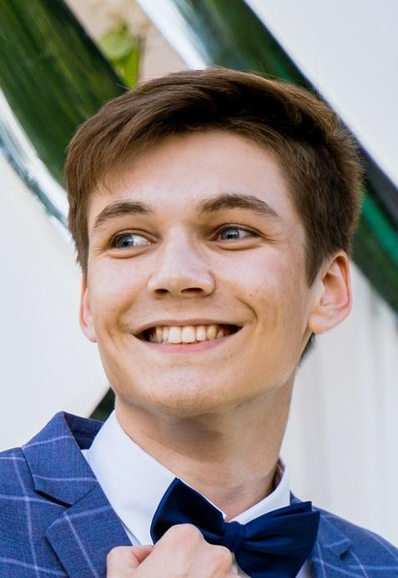
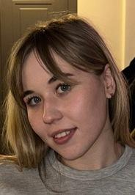
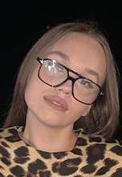




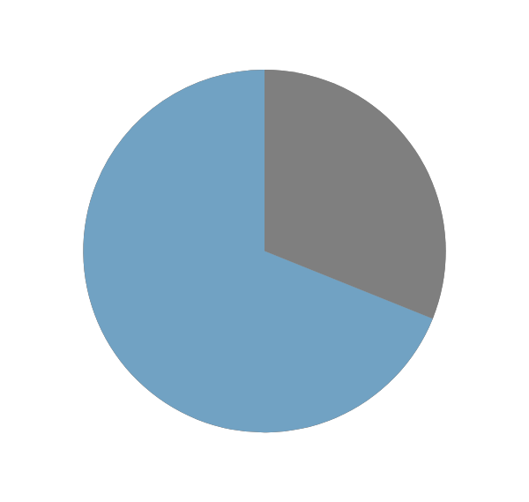
Приложение по определению недоброкачественного новостного материала «FakeDetector»
Профиль проекта
Цель проекта
Команда проекта
Алексей Тихонов
Алексей Сидоров
Fullstack разработчик
Ирина Курганова
Front-End разработчик
Проект направлен на разработку интеллектуальной системы, которая сможет автоматически определять «фейковые» новости, используя современные технологии искусственного интеллекта.
Руководитель проекта
Студент РГРТУ
3 курс
Студент РГРТУ
3 курс
Студент РГРТУ
3 курс
Артём Маркин
Тестировщик
Руслана Черкасова
Экономист
Екатерина Клюева
Финансист
Студент РГРТУ
3 курс
Студент РГРТУ
2 курс
Студент РГРТУ
2 курс
Актуальность проекта
Результаты проекта
₽
Сроки проекта
Рост количества дезинформации;
Увеличение потребления информации;
Информационные войны;
Создание масштабируемого программного продукта, обеспечивающего “фильтрацию” новостного материала с различных источников на базе технологий искусственного интеллекта и машинного обучения.
Этап 1. Пилот: 2024-2025
Этап 2. Развитие: 2025-2026
Этап 3. Тираж: 2026-2030
Общая стоимость проекта (тыс. рублей) 500 тыс.рублей
Взнос в уставной капитал
30.000
Собственные средства
0
Привлекаемые средства
500.000
Грант
470.000

Slide 3
Приложение по определению недоброкачественного новостного материала «FakeDetector»
Актуальность проекта
11 млн.
копий фейков в октябре 2023
~32 млн.
копий ожидается в 2026 году
Большинство из них относится к военным, политическим и социально-значимым темам
По данным АНО «Диалог Регионы»

Slide 4
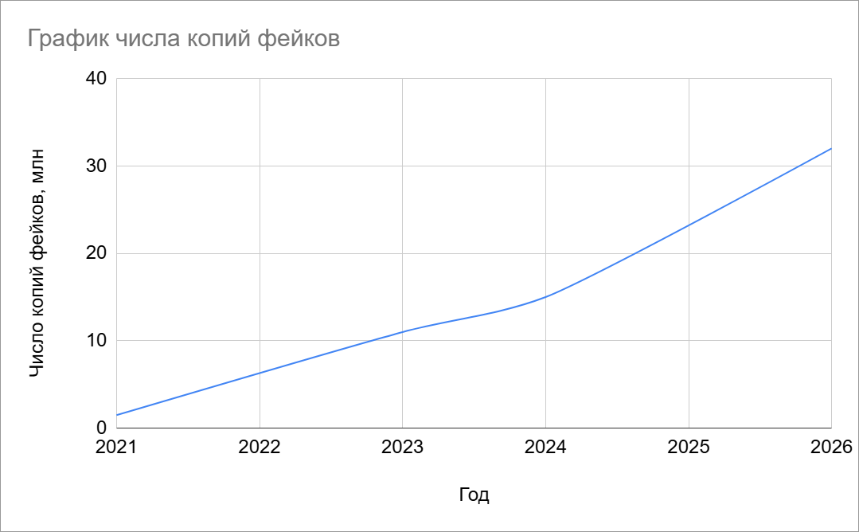
Приложение по определению недоброкачественного новостного материала «FakeDetector»
Актуальность проекта

Slide 5


Приложение по определению недоброкачественного новостного материала «FakeDetector»
Проблема
Продукт решает проблему трудозатратной проверки недостоверной информации и фейковых новостей, которые дезинформируют общественность и могут привести к серьёзным негативным последствиям.
Почему существующих вариантов решения не достаточно?
Подходящих для русскоязычного Интернета аналогов нашего продукта не существует. Существующие похожие приложения работают исключительно для англоязычной части интернета. В основном они могут проверять политические новости США. Главным преимуществом нашего приложения будет возможность проверки русскоязычных новостей и информации.

Slide 6
Приложение по определению недоброкачественного новостного материала «FakeDetector»
Социальный опрос
Проведённый опрос 20 человек (10 мужчин, 10 женщин) в возрасте около 40 лет со средним и высшим образованиями, который показал существование проблемы большого количества фейковой информации и её трудозатратной проверки.
Часто ли вы встречаете фейки в Интернете? | Мужчины, 10 чел. | Женщины, 10 чел.
Да | 9 | 8
Нет | 1 | 2
Сколько времени вы тратите на проверку информации? | Мужчины, 10 чел. | Женщины, 10 чел.
Несколько минут | 1 | 0
30 минут | 2 | 1
1 час | 2 | 3
Более 1 часа | 5 | 6

Slide 7

Приложение по определению недоброкачественного новостного материала «FakeDetector»
Описание продукта
Наша система предлагает комплексный подход к выявлению и оценке достоверности новостей на основе искусственного интеллекта.
Пользователи продукта получат возможность за не более чем 7 минут надёжно оценить информацию, что повысит уровень их информированности и снизит риски, связанные с дезинформацией.
Система будет каждый день обновлять свои алгоритмы на основе новых данных, поэтому пользователи будут иметь адаптивный и всегда актуальный инструмент.

Slide 8
Приложение по определению недоброкачественного новостного материала «FakeDetector»
Технология проекта
В основе приложения будут лежать технологии искусственного интеллекта:
Обработка естественного языка (NLP) для извлечения ключевых элементов из текстов и анализа их контекста
Машинное обучение, включающее в себя использование нейронных сетей для создания и обучения моделей, которые будут определять степень достоверности информации.
Также наше приложение будет обладать системой ранжирования, оценивающей авторитетность источников информации на основе их прошлой репутации, частоты упоминаний и прочих факторов.
Для получения, обработки и анализа данных из различных новостных ресурсов будет использоваться API внешних источников новостей.

Slide 9
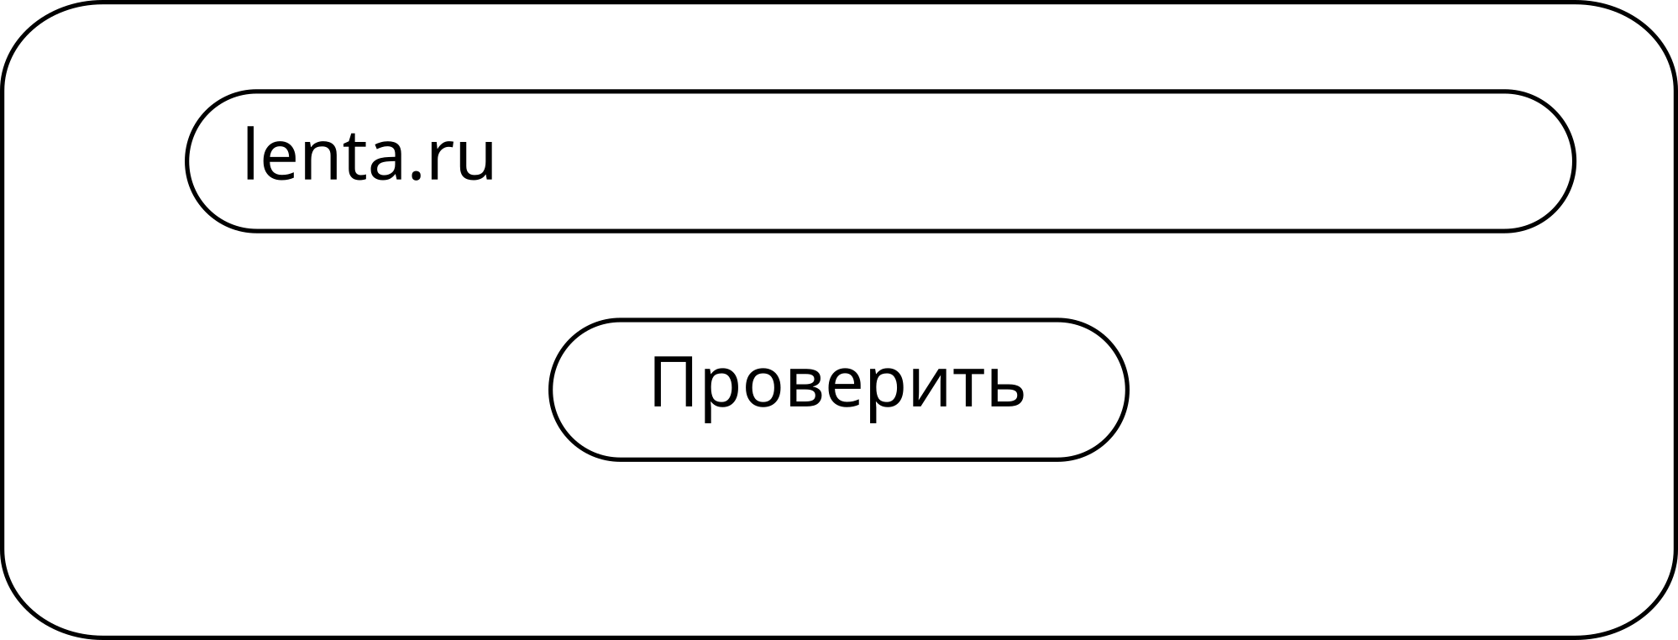
Приложение по определению недоброкачественного новостного материала «FakeDetector»
Интерфейс
Для удобного представления результатов будут разработаны расширение для веб-браузеров и веб-сайт. Расширение по умолчанию маркирует проверенные новости при просмотре. На сайте можно проверить новость, после чего она также начнёт маркироваться расширением.

Slide 10
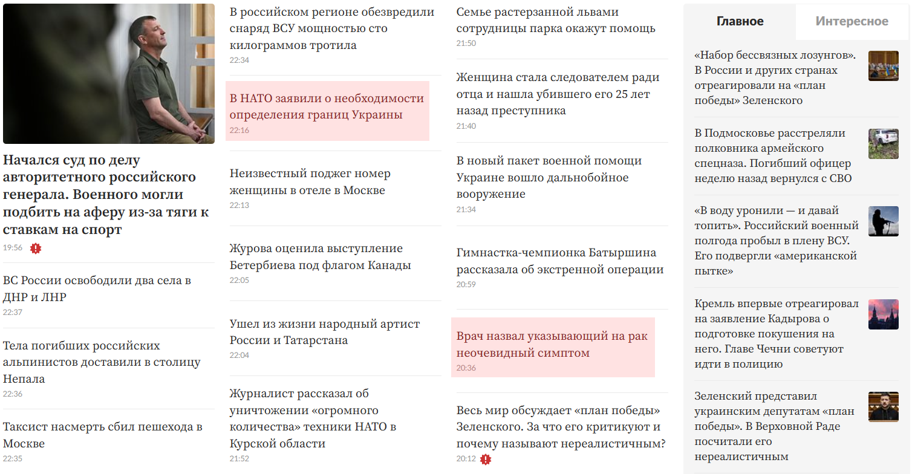
Приложение по определению недоброкачественного новостного материала «FakeDetector»
Интерфейс

Slide 11
Приложение по определению недоброкачественного новостного материала «FakeDetector»
Рынок проекта
Рынок приложений для мобильных устройств и платформ, которые помогают пользователям анализировать и фильтровать контент, активно растет. Приложения для проверки фактов, включая "Fake Detector", входят в сегмент технологий, связанных с дезинформацией и борьбой с фейковыми новостями. Основными потребителями являются пользователи мобильных устройств, журналисты, студенты, а также организации, стремящиеся обеспечить достоверность получаемой информации.
Рынок медиаплатформ: Крупнейшие новостные платформы и социальные сети (такие как Facebook) являются важными игроками в этом рынке. С увеличением объема дезинформации возрастает потребность в инструментах, которые могут помочь пользователям различать правдивые и ложные новости.
Динамика рынков
Динамика рынка приложений по проверке фактов показывает стабильный рост, особенно на фоне участившихся случаев дезинформации и манипуляций с новостями. Исследования показывают, что пользователи СМИ все чаще жалуются на недостоверные источники информации. В 2023 году рынок приложений, направленных на борьбу с фейковыми новостями, оценивается в нескольких миллиардах долларов, и прогнозируется его дальнейший рост на 15-20% ежегодно в ближайшие 5 лет.

Slide 12
Приложение по определению недоброкачественного новостного материала «FakeDetector»
Целевая доля рынков, которую планирует занять проект
Планируемая целевая доля для приложения "Fake Detector" составит около 5% от общего рынка приложений проверки фактов в течение первых трех лет после запуска. Это будет достигнуто за счет активного маркетинга, партнерств с медиаплатформами, а также постоянных обновлений и улучшений функционала приложения. Наша цель — привлечь 1-2 миллиона активных пользователей к концу второго года.
Барьеры для выхода на целевые рынки
- Конкуренция: Существуют уже установленные приложения и сервисы, такие как Snopes, FactCheck.org, которые имеют солидную базу пользователей и высокую степень доверия.
- Технологические сложности: Разработка алгоритмов для точной оценки достоверности информации требует значительных ресурсов и знаний в области машинного обучения и обработки естественного языка.
- Кооперация с СМИ: Для повышения доверия к приложению необходимо наладить сотрудничество с прессой и авторитетными новостными источниками, что может потребовать времени и усилий.
- Обеспечение пользовательского доверия: Необходимо убедить пользователей в том, что приложение действительно эффективно и будет полезным инструментом в проверке новостей, что требует активной работы на этапе маркетинга и образования потребителей.

Slide 13

Приложение по определению недоброкачественного новостного материала «FakeDetector»
Конкуренты
 | Fakebox | FakeDetector | Factcheck | FakeBananas
Автоматизация использованием ИИ | + | + | - | +
Универсальность | - | + | - | -
Доступность | бесплатно | бесплатно/ платно | бесплатно/ платно | бесплатно
Адаптивность | - | + | + | -
Постоянная актуальность | - | + | + | -
Конкурентные преимущества продукта
Работа с информацией на русском и английском языках;
Адаптивность к появлению новых видов фейковой информации и поддержание за счёт этого постоянной актуальности.

Slide 14
Приложение по определению недоброкачественного новостного материала «FakeDetector»
Бизнес-модель
Ключевые партнеры
1. Государственные учреждения;
2. Аналитические и новостные агентства;
3. Социальные медиа и платформы;
4. Организации по защите прав потребителей;
5. Эксперты в области медиапедагогики.
Ключевые процессы
- Разработка приложения;
- Разработка веб-сайта;
- Продвижение приложения в медиа - сфере.
Ценностные предложения
- Быстрая, удобная и надёжная проверка информации на подлинность;
- Повышение уровня информированности и снижение рисков, связанных с дезинформацией общества.
Взаимоотношения с клиентами
- Группы в социальных сетях: данное приложение будет высвечивать в актуальных при входе на страничку;
- Реклама: размещение баннеров.
Потребители
- Обычные пользователи всех возрастов;
- Журналисты и блогеры;
- Образовательные и государственные учреждения;
- Корпорации.
Бизнес-модель – как вы зарабатываете или планируете
Ключевые ресурсы
- Трудовые: IT специалисты;
- Материальные: помещение для работы и компьютер;
- Интеллектуальные: лицензия, разрешение, аренда серверов и баз данных.
Каналы сбыта
Веб-сайт, социальные сети, партнерства.
Структура издержек
- Разработка программного обеспечения: 25% от общего бюджета;
- Данные и обучение моделей: 15% от общего бюджета;
- Маркетинг и продвижение: 30% от общего бюджета;
- Юридические расходы: 5% от общего бюджета.
Потоки доходов
- Выручка от продажи токенов;
- Выручка от партнерства со СМИ и государством.

Slide 15
Спасибо за внимание!
2024, РГРТУ

